Slide 1
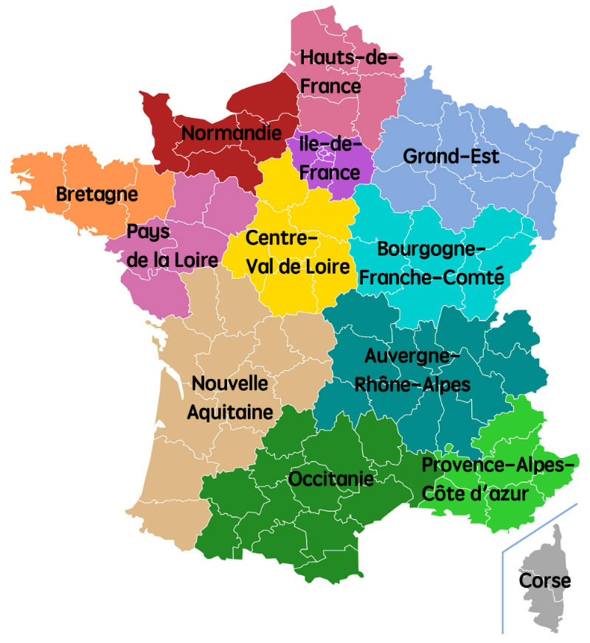
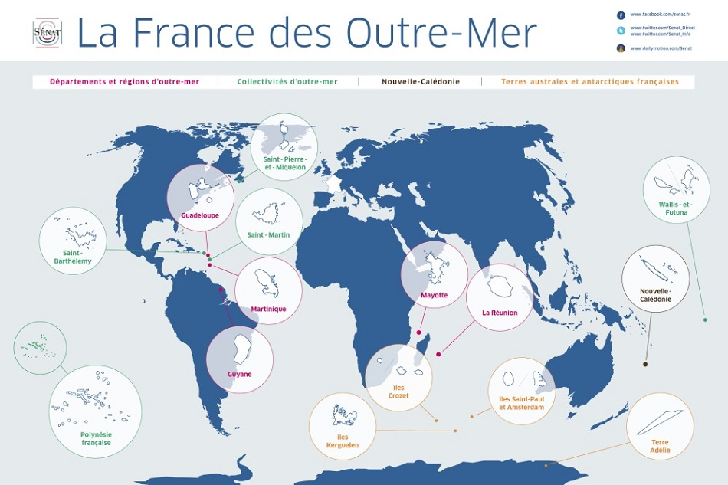
Les Régions de France

Slide 2
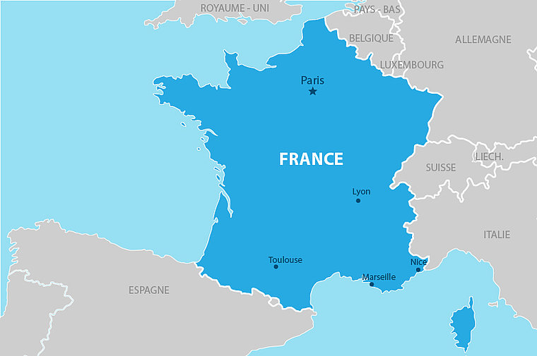
LA FRANCE EN CHIFFRES
Supérficie: 550.000 km
Distance maximale: nord-sud: 973 km., est-ouest: 945 km.
Altitude moyenne: 342 m.
Longueur des frontières: 5670 km
, dont 2970 km terrestres
et 2700 km maritimes.

Slide 3
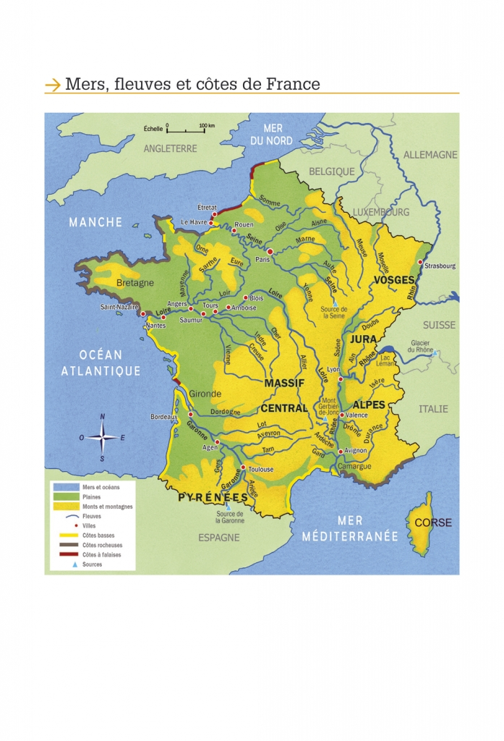
L’Hexagone
La France ressemble à un hexagone. On distingue six côtés: trois côtés maritimes (mer du Nord-Manche, océan Atlantique, mer Méditerranée) et trois côtés terrestres (Belgique-Luxembourg, Allemagne-Suisse-Italie- Espagne).
Elle est soumise à trois influences atlantique, méditerranéenne, continentale. C’est un carrefour et cela explique sa diversité.

Slide 4
La France compte 18 régions. 13 régions sont régions métropolitaines, 5 régions sont régions d’outre-mer.
Régions métropolitaines:
Alsace-Champagne-Ardenne-Lorraine- Grand Est (Strasbourg)
Aquitaine-Limousin-Poitou-Charentes-Nouvelle Aquitaine (Bordeaux)
Auvergne-Rhône-Alpes (Lyon)
Bourgogne-Franche-Comté (Dijon)
Bretagne (Rennes)
Centre-Val de Loire (Orléans)
Corse (Ajaccio)
Île-de-France (Paris)
Languedoc-Roussillon-Midi-Pyrénées- Occitanie (Toulouse)
Nord-Pas-de-Calais-Picardie- Haut de France (Lille)
Normandie (Rouen)
Pays de la Loire (Nantes)
Provence-Alpes-Côte d'Azur (Marseille)
Régions d'outre-mer:
Guadeloupe (Basse-Terre)
Martinique (Fort-de-France)
Guyane (Cayenne)
La Réunion (Saint-Denis)
Mayotte (Mamoudzou)

Slide 5
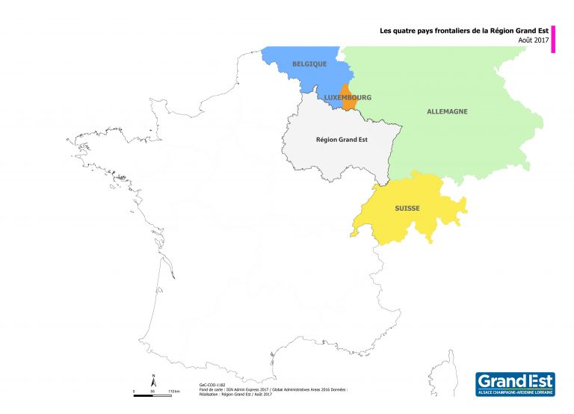
Alsace-Champagne-Ardenne-Lorraine- Grand Est

Slide 6
Grand Est Alsace Champagne-Ardenne Lorraine
Avec plus de 5,5 millions d’habitants sur un territoire vaste de quelque 57 441 km² et un positionnement stratégique au cœur de l’Europe, la Région Grand Est née le 1er janvier 2016 de la fusion entre l’Alsace, la Champagne-Ardenne et la Lorraine, dispose d’un potentiel de développement et d’attractivité particulièrement remarquable. C’est une région ouverte, solidement ancrée dans les dynamiques d’échanges nationaux, européens et mondiaux. Seule région de France à disposer d’une frontière commune avec 4 pays (Belgique, Luxembourg, Allemagne et Suisse), la Région Grand Est entretient au quotidien avec les régions voisines étrangères.

Slide 7
La Préfecture de Grand Est: Strasbourg
Strasbourg est une grande ville du nord-est de la France. La ville est située dans le département du Bas-Rhin en région Alsace. Les habitants de Strasbourg se nomment les Strasbourgeois et les Strasbourgeoises.
La Petite France, Strasbourg

Slide 8
Strasbourg, capitale de l’Europe et de l’Alsace, possède un patrimoine historique et architectural qui en fait la ville la plus riche d’Alsace.
Son centre ville fait partie du patrimoine mondial de L’UNESCO.
Strasbourg est bien évidemment incontournable non seulement pour ses monuments, mais aussi pour saisir les différents visages de l’Alsace et des Alsaciens.

Slide 9
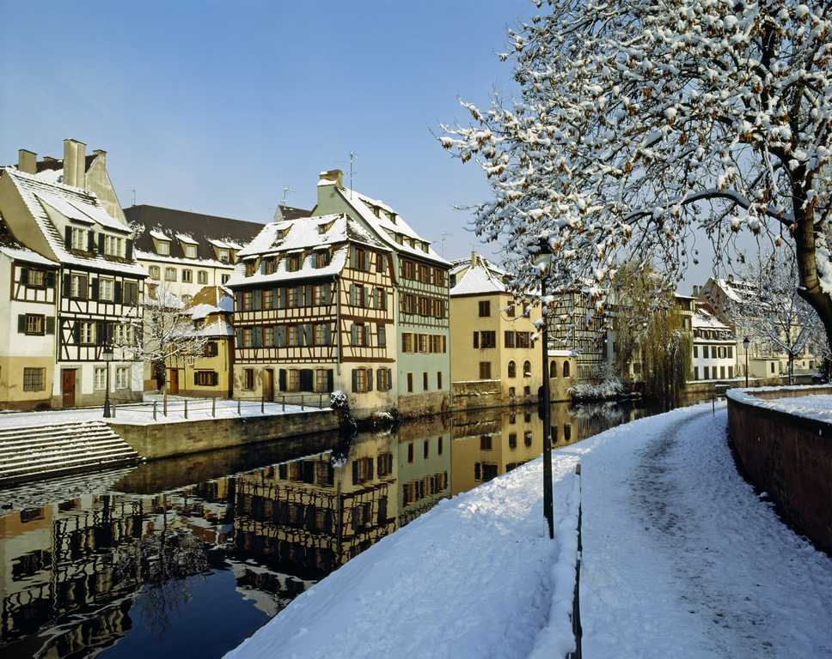
http://www.otstrasbourg.fr/fr/ Strasbourg
La Petite France
Type de lieu à visiter : Monument, maison ou quartier remarquable

Slide 10
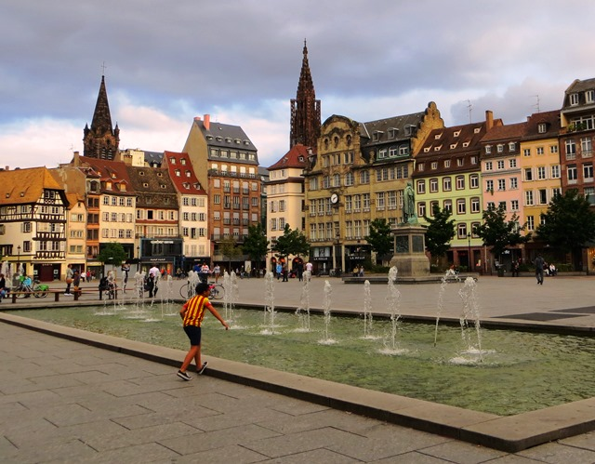
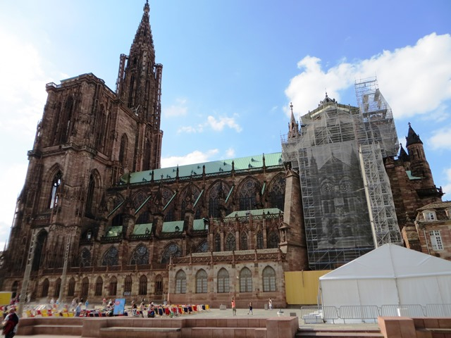
http://www.otstrasbourg.fr/fr/ Strasbourg
La Cathédrale Notre-Dame
Type de lieu à visiter : Site religieux

